Slide 1
10 rzeczy, które koniecznie musisz wiedzieć zaczynając odchudzanie

Slide 2
1. Odchudzanie to nie kara
Wielu osobom odchudzanie kojarzy się z czymś bolesnym i nieprzyjemnym. Dietę, czy treningi postrzegają jako karę i wcale nie pomaga to, że sami podejmują decyzję o jej odbyciu.

Slide 3
2. Dieta to nie głodówka, tylko dobieranie zdrowych produktów
“Schudnij w tydzień” , “nowe ciało w miesiąc”, “dieta 1200 kcal” – takie sposoby to prosta droga do frustracji, zmęczenia, efektu jo-jo i… szkody dla Twojego zdrowia!

Slide 4
3. Dieta i treningi będą skuteczne, jeśli będą… dopasowane do Ciebie!
Indywidualne dopasowanie to kluczowy element w wielu dziedzinach życia. Osoba z suchą cerą nie może liczyć na poprawę, używając kremu do cery tłustej!

Slide 5
4. Pamiętaj, robisz to dla siebie!
Każdy rodzaj motywacji jest dobry, jeśli popycha Cię do pozytywnej zmiany, jaką jest rozpoczęcie zdrowego stylu życia.

Slide 6
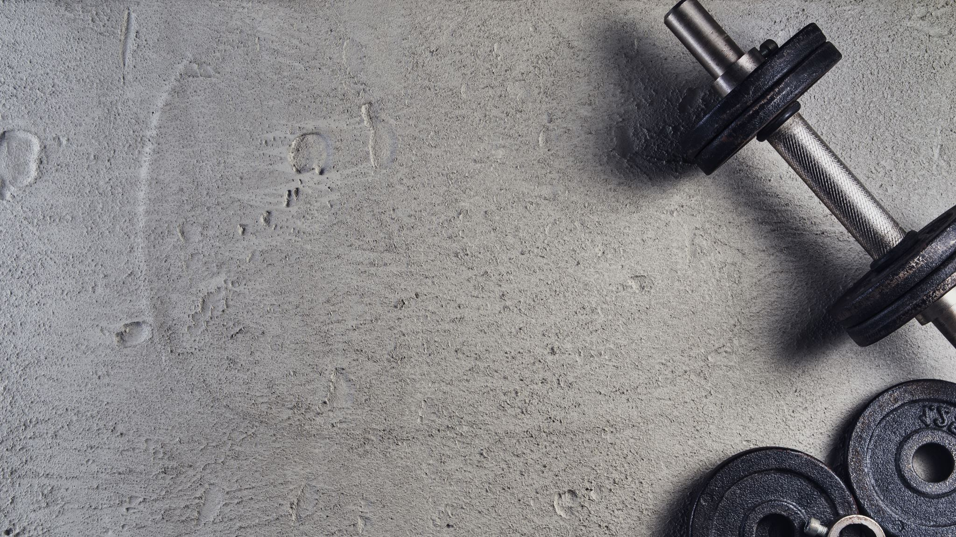
5. Nie potrzebujesz siłowni, żeby zrobić profesjonalny trening
Trening zrobisz nawet u siebie w domu. Kawałek podłogi i sportowy strój w zupełności wystarczą!

Slide 7
6. Zdrowy tryb życia nie musi być czasochłonny
Brak czasu to jedna z najczęstszych wymówek, jakie powstrzymują nas przed podjęciem jakichś działań.

Slide 8
7. Dietę warto połączyć z treningami
Dieta to podstawa na drodze do szczupłej sylwetki, a treningi są jej idealnym (i naturalnym!) uzupełnieniem. Chcąc cieszyć się zdrowiem i zrzucić zbędne kilogramy, w pierwszej kolejności zadbaj o właściwy sposób żywienia

Slide 9
8. Możesz być swoim największym sprzymierzeńcem… albo najgorszym wrogiem
Ileż to ograniczeń sami na siebie nakładamy! Na własne życzenie stoimy w miejscu, zamiast się rozwijać. Sami siebie przekonujemy, że nie uda się/ to nie dla nas/ to za trudne.

Slide 10
9. Szybkie odchudzanie nie da Ci trwałych efektów
Zanim zaczniesz się odchudzać, musisz sobie odpowiedzieć na jedno, podstawowe pytanie: szybkość, czy jakość? Jeśli liczą się dla Ciebie trwałe efekty, daj sobie czas i wyznacz realne cele: 2-4 kg w miesiąc to optymalne i bezpieczne tempo odchudzania.

Slide 11
10. Zima to ciężki czas dla organizmu
Zima, Święta, Nowy Rok – to ciężki okres dla organizmu! Dlaczego? Z wielu powodów: dostęp do świeżych owoców i warzyw jest ograniczony = ciężej dostarczyć sobie niezbędnych witamin i składników odżywczych.

